Slide 1
Css grid
Jorge Eduardo Escobar Bugarini
ISC - 21550317

Slide 2
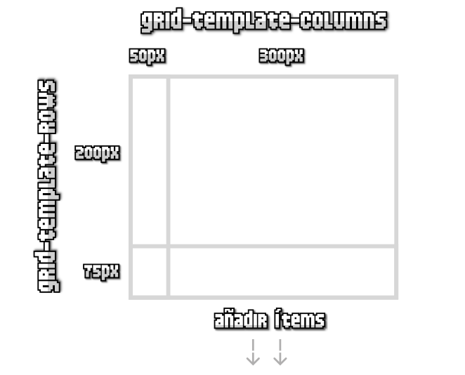
¿Qué es CSS Grid?
Son funciones de diseño dirigidas a los desarrolladores de aplicaciones web. El CSS grid se puede utilizar para lograr muchos diseños diferentes. Destaca por permitir dividir una página en áreas o regiones principales, por definir la relación en términos de tamaño, posición y capas entre partes de un control construido a partir de primitivas HTML.

Slide 3
Conceptos
Para desarrollar diseños utilizando CSS Grid, es importante comprender varios conceptos clave que vamos a introducir y explicar a continuación:
Contenedor
El elemento padre contenedor que definirá la cuadrícula o rejilla.
Ítem
Cada uno de los hijos que contiene la cuadrícula
Celda
Cada uno de los cuadritos de la cuadrícula
Area
Región o conjunto de celdas de la cuadrícula.
Banda
Banda horizontal o vertical de celdas de la cuadrícula.
Línea
Separador horizontal o vertical de las celdas de la cuadrícula.
1
2
3
4
5
6

Slide 4
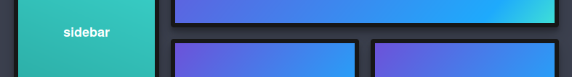
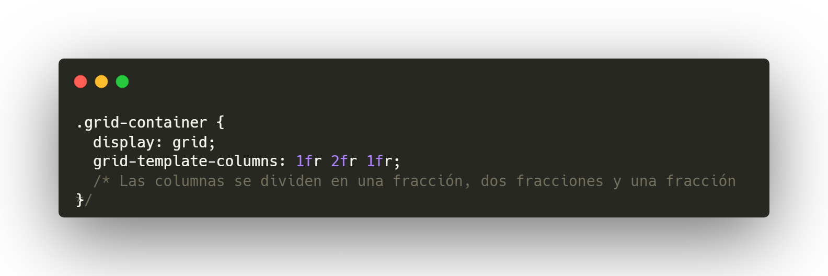
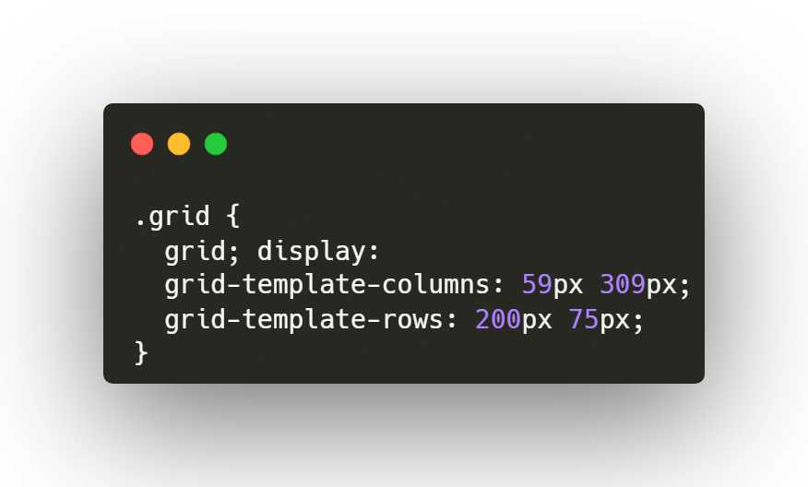
¿Cómo usar?
Definir el display
Definición de columnas y filas
Fracción restante restante
Es una unidad de medida. Se utiliza para definir el tamaño de las filas y columnas dentro de una cuadrícula de manera proporcional.
Display: grid
Display: inline-grid
Grid-template-columns: [col1][col2]
Grid-template-rows: [row1][row2]

Slide 5
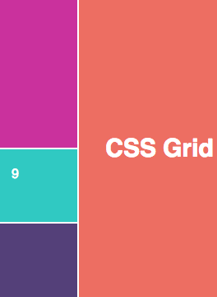
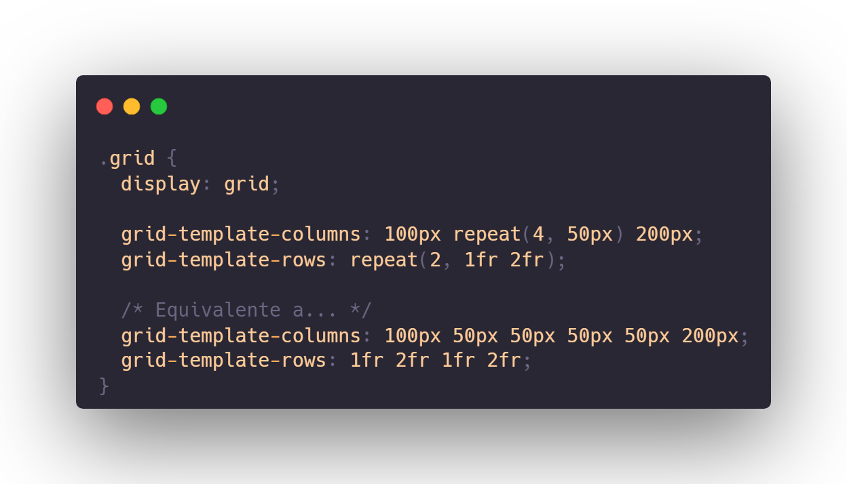
Se puede utilizar la función repeat() para indicar repetición de valores, señalando el número de veces que se repiten y el tamaño en cuestión.

Slide 6
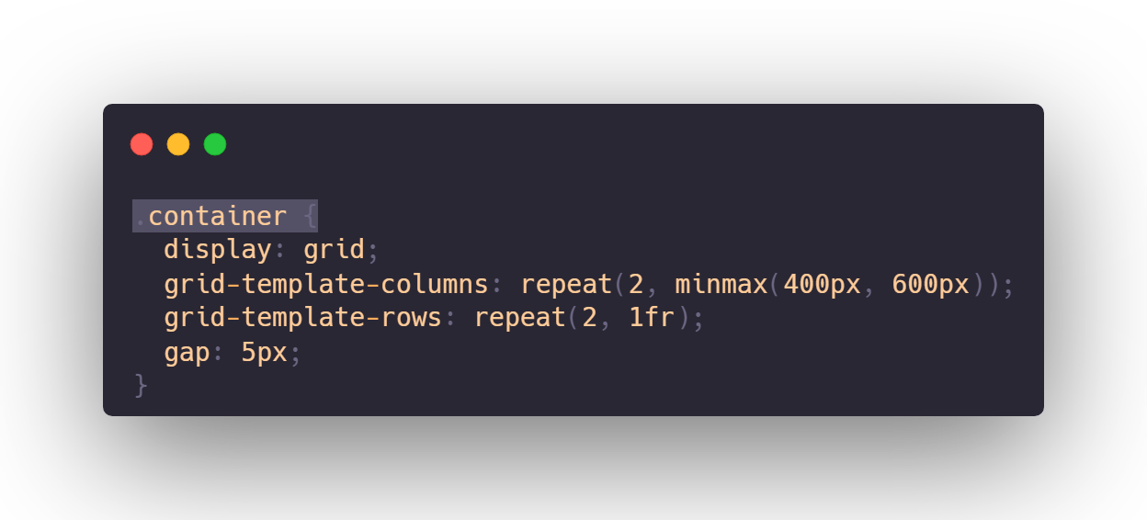
Función minmax()
Se utiliza para definir rangos flexibles de cada celda.
Si establecemos minmax(200px, 500px), estaremos indicando que tendrá un tamaño de 500px, salvo que hagamos más pequeña la ventana, en cuyo caso, el tamaño mínimo de la celda será 200px

Slide 7
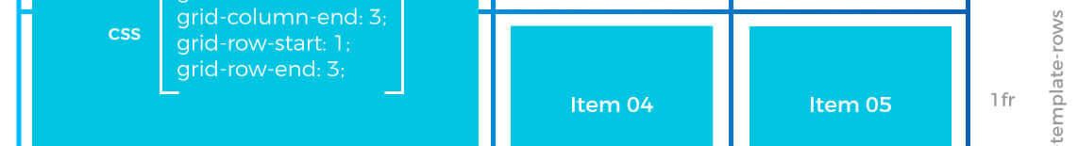
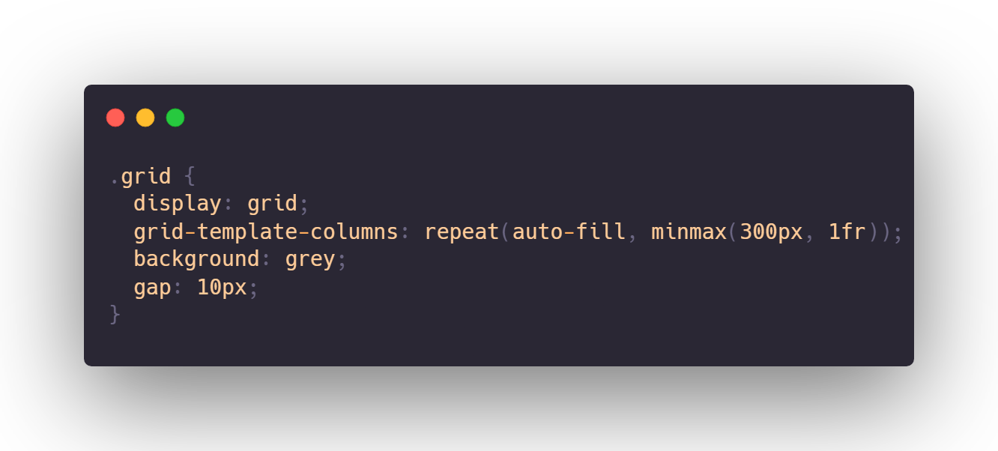
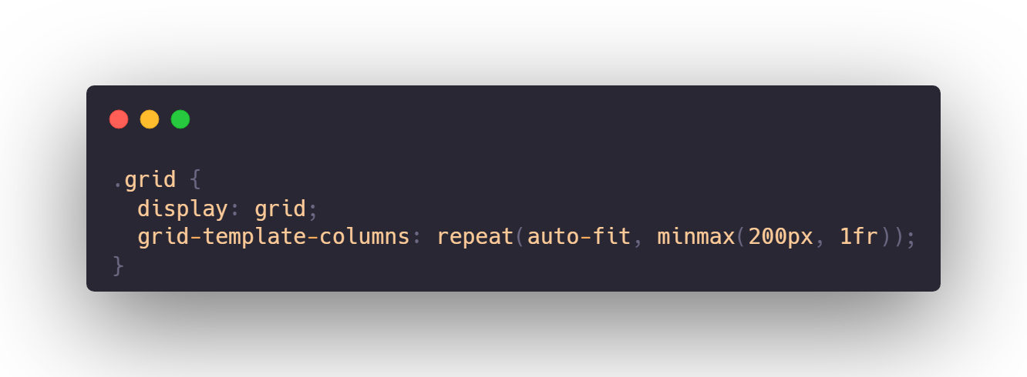
Auto-fill & Auto-fit
Auto-fill
Auto-fit
Rellena el contenedor grid con múltiples elementos hijos dependiendo del tamaño del viewport
Ajusta el tamaño de los ítems para que cubran el tamaño máximo de la fila.

Slide 8
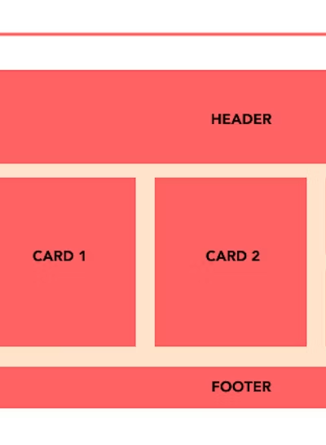
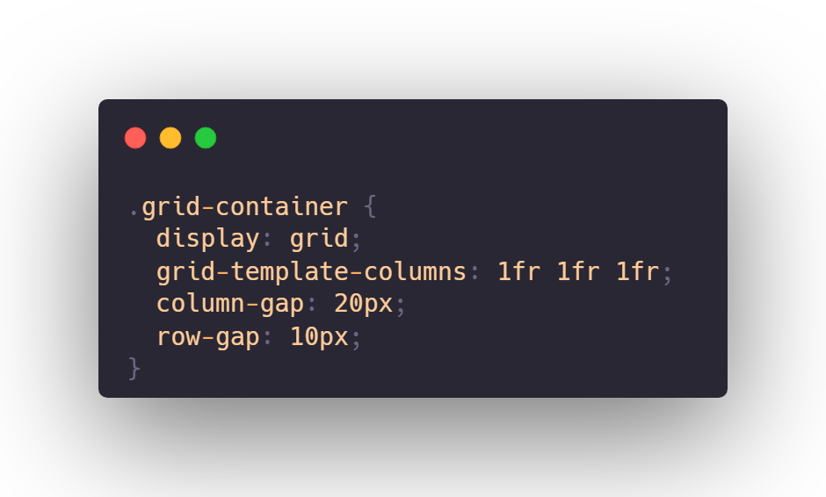
Column-gap & row-gap
Las propiedades column-gap y row-gap son propiedades específicas de CSS Grid que se utilizan para establecer el espacio entre columnas y filas respectivamente. Son una forma más específica de controlar el espaciado en una cuadrícula en lugar de utilizar la propiedad gap, que establece tanto el espacio entre columnas como el espacio entre filas al mismo valor.

